Slide 1
Trabalhar com recursos de computação no Azure Machine Learning
[1]

Slide 2
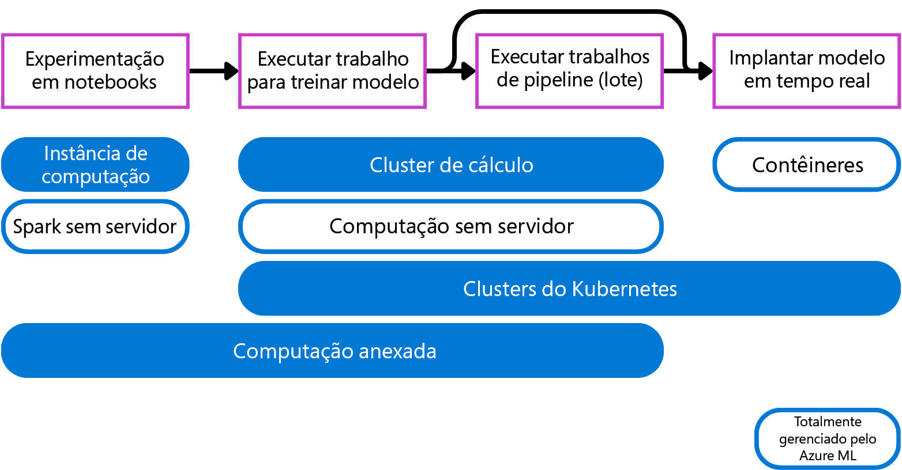
Destino de computação apropriado
[2]
Notes:
Observação para o instrutor: a visão geral esquemática é uma visão geral simplificada para mostrar como diferentes destinos de computação são usados em diferentes estágios do processo de ciência de dados. Ela não pretende ser uma lista completa de todos os cálculos e seus usos. Por exemplo, o AutoML é excluído da visão geral por uma questão de simplicidade.
No Azure Machine Learning, os destinos de computação são computadores físicos ou virtuais nos quais os trabalhos são executados.
Entender os tipos de computação disponíveis
O Azure Machine Learning dá suporte a diversos tipos de computação para experimentação, treinamento e implantação. Com muitos tipos de computação, é possível selecionar o tipo de destino de computação mais apropriado para as necessidades específicas.
– Instância de computação: comporta-se de maneira semelhante a uma máquina virtual e é usada principalmente para executar notebooks. É ideal para experimentação.
– Clusters de computação: clusters de diversos nós de máquinas virtuais que aumentam ou diminuem a capacidade automaticamente de acordo com a demanda. Uma maneira econômica de executar scripts que precisam processar grandes volumes de dados. Os clusters também permitem usar o processamento paralelo para distribuir a carga de trabalho e reduzir o tempo necessário para executar um script.
–Clusters do Kubernetes: cluster baseado na tecnologia Kubernetes, que fornece mais controle sobre como a computação é configurada e gerenciada. É possível anexar seu cluster autogerenciado do AKS (Azure Kubernetes) para computação em nuvem ou um cluster do Arc Kubernetes para cargas de trabalho locais.
– Computação anexada: anexe seus recursos de computação do Azure existentes ao workspace, como Máquinas virtuais ou clusters do Azure Databricks.
– Computação sem servidor: uma computação totalmente gerenciada e sob demanda que você pode utilizar para trabalhos de treinamento.
Observação: o Azure Machine Learning oferece a opção de criar e gerenciar sua própria computação ou usar computação totalmente gerenciada por ele.
É possível criar destinos de computação no Estúdio do Azure Machine Learning, usando a CLI (interface de linha de comando) do Azure ou por meio do SDK (kit de desenvolvimento de software) do Python.
Escolher um destino de computação para experimentação
Imagine que você é um cientista de dados e precisa desenvolver um novo modelo de machine learning. Você provavelmente terá um pequeno subconjunto dos dados de treinamento com os quais poderá realizar experimentos.
Durante a experimentação e o desenvolvimento, é possível trabalhar com um Jupyter notebook. Uma experiência de notebook se beneficia mais de uma computação em execução contínua.
Muitos cientistas de dados estão familiarizados com a execução de notebooks em seus dispositivos locais. Uma alternativa de nuvem gerenciada pelo Azure Machine Learning é uma instância de computação. Como alternativa, você também pode optar pela computação sem servidor do Spark para executar o código do Spark em notebooks, se quiser usar o poder de computação distribuído do Spark.
Escolher um destino de computação para produção
Após a experimentação, é possível treinar seus modelos executando scripts Python para se preparar para a produção. Os scripts serão mais fáceis de automatizar e agendar para quando for necessário treinar novamente o modelo de maneira contínua ao longo do tempo. É possível executar scripts como trabalhos (pipeline).
Ao passar para a produção, você deseja que o destino de computação esteja pronto para lidar com grandes volumes de dados. Quanto mais dados forem usados, melhor será o modelo de machine learning.
Ao treinar modelos com scripts, você precisa de um destino de computação sob demanda. Um cluster de cálculo aumentará a capacidade automaticamente quando os scripts precisarem ser executados e a reduzirá automaticamente quando a execução deles terminar. Se você quiser uma alternativa que não precise criar e gerenciar, poderá usar a computação sem servidor do Azure Machine Learning.
Escolher um destino de computação para implantação
O tipo de computação que você precisa ao usar seu modelo para gerar previsões depende se você deseja previsões em lote ou em tempo real.
Para previsões em lote, você pode executar um trabalho de pipeline no Azure Machine Learning. Os destinos de computação, como clusters de computação e a computação sem servidor do Azure Machine Learning, são ideais para trabalhos de pipeline, pois são sob demanda e escalonáveis.
Quando você deseja previsões em tempo real, precisa de um tipo de computação em execução contínua. As implantações em tempo real, portanto, se beneficiam de uma computação mais leve (e, portanto, mais econômica). Os contêineres são ideais para implantações em tempo real. Quando você implanta seu modelo em um ponto de extremidade online gerenciado, o Azure Machine Learning cria e gerencia contêineres para você executar seu modelo. Como alternativa, você pode anexar clusters do Kubernetes para gerenciar a computação necessária para gerar previsões em tempo real.

Slide 3


Configurar a instância de computação
Instância de computação Uma instância de computação só pode ser atribuída a um usuário
Ao criar uma instância de computação, se você tiver as permissões apropriadas, será possível atribuí-la a outra pessoa.
Minimizar o tempo de computação
Iniciar e interromper manualmente.
Programar a instância de computação.
Configure quando desligar sua instância de computação devido à inatividade.
[3]
Notes:
Atribuir uma instância de computação a um usuário
Como cientista de dados, você pode anexar uma instância de computação a notebooks para executar células neles. Para trabalhar com a instância de computação, ela precisa ser atribuída a você como um usuário.
Uma instância de computação só pode ser atribuída a um usuário, pois ela não pode lidar com cargas de trabalho paralelas. Ao criar uma instância de computação, se você tiver as permissões apropriadas, será possível atribuí-la a outra pessoa.
Minimizar o tempo de computação
Quando você está trabalhando ativamente no código em um notebook, sua instância de computação deve estar em execução. Quando você não está executando nenhum código, sua instância de computação deve ser interrompida para economizar custos.
Quando uma instância de computação é atribuída a você, é possível iniciá-la e interrompê-la sempre que for preciso. Também é possível adicionar um agendamento a ela para definir horários de início e parada específicos. Além disso, você pode configurar uma computação para desligar automaticamente quando ela estiver ociosa por um determinado período.
Ao agendar a interrupção da instância de computação para o final de cada dia, você evitará custos desnecessários caso se esqueça de realizar a parada.

Slide 4
Trabalhar com ambientes no Azure Machine Learning
[4]

Slide 5



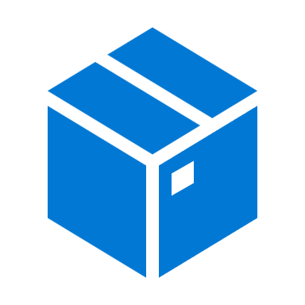

Noções básicas sobre os ambientes
Os ambientes definem o contexto necessário para executar código em um destino de computação.
Um ambiente é usado para criar o contêiner do Docker no qual seu código é executado no destino de computação especificado.
Use um ambiente com curadoria predefinida ou crie seu próprio ambiente personalizado.
Ambiente
Contêiner
Destino de computação
[5]
Notes:
Como cientista de dados, você deseja escrever um código que funcione em qualquer ambiente de desenvolvimento. Esteja você usando computação local ou em nuvem, o código deve ser executado com êxito para treinar um modelo de machine learning, por exemplo.
Para executar o código, você precisa garantir que os pacotes, bibliotecas e dependências necessários estejam instalados na computação que você usa para executar o código. No Azure Machine Learning, os ambientes listam e armazenam os pacotes necessários que você pode reutilizar entre destinos de computação.
Em uma solução de aprendizado de máquina empresarial, em que os experimentos podem ser executados em vários contextos de computação, é importante estar ciente dos ambientes em que o código de teste está em execução. Você pode usar os ambientes Azure Machine Learning para criar ambientes e especificar a configuração de tempo de execução para um experimento.
Quando você cria um workspace do Azure Machine Learning, os ambientes com curadoria são criados automaticamente e disponibilizados para você. Como alternativa, você pode criar e gerenciar seus ambientes personalizados e registrá-los no workspace. Criar e registrar ambientes personalizados torna possível definir contextos de runtime consistentes e reutilizáveis para seus experimentos, independentemente de onde o script do experimento é executado.

Slide 6
Criar ambientes personalizados
Imagem do Docker: escolha uma imagem existente de um repositório (público)
Contexto de compilação do Docker: faça referência a um caminho que inclui um Dockerfile e requirements.txt
Especificação Conda: faça referência a uma imagem e adicione um arquivo YAML conda que inclua dependências adicionais
Dockerfile
Arquivo YAML do Conda
#FROM mcr.microsoft.com/azureml/openmpi4.1.0-ubuntu20.04
FROM python:3.8
# python installs
COPY requirements.txt .
RUN pip install -r requirements.txt && rm requirements.txt
# set command
CMD ["bash"]
name: pydata-example
channels:
- conda-forge
dependencies:
- python=3.8
- pip=21.2.4
- pip:
- numpy==1.22
- scipy==1.7.1
- pandas==1.3.0
- scikit-learn==0.24.2
[6]
Notes:
OBSERVAÇÃO: este slide inclui animações:
Mostra um exemplo de um Dockerfile.
Mostra um exemplo de um arquivo YAML do Conda.
Mais exemplos de ambientes podem ser encontrados aqui: https://github.com/Azure/azureml-examples/tree/main/cli/assets/environment

Slide 7
Recapitulação
Nesse módulo abordamos:
O Workspace do Azure Machine Learning
As ferramentas para desenvolvedores usadas para interagir com o workspace.
Como disponibilizar dados no workspace do Azure Machine Learning.
Como trabalhar com recursos de computação no Azure Machine Learning.
Como trabalhar com ambientes no Azure Machine Learning.
[7]

Slide 8
Explorar e configurar o Workspace do Azure Machine Learning
Obrigado e bons estudos!
[8]

